Slide 1
클라우드 프로그래밍
5. 폼 만들기
2022년 1학기
컴퓨터과학과 한종대

Slide 2
오늘의 목표
외부 모듈 사용하기
폼 꾸미기
마크다운 적용하기
댓글 적용하기
Form.py 만들기

Slide 3
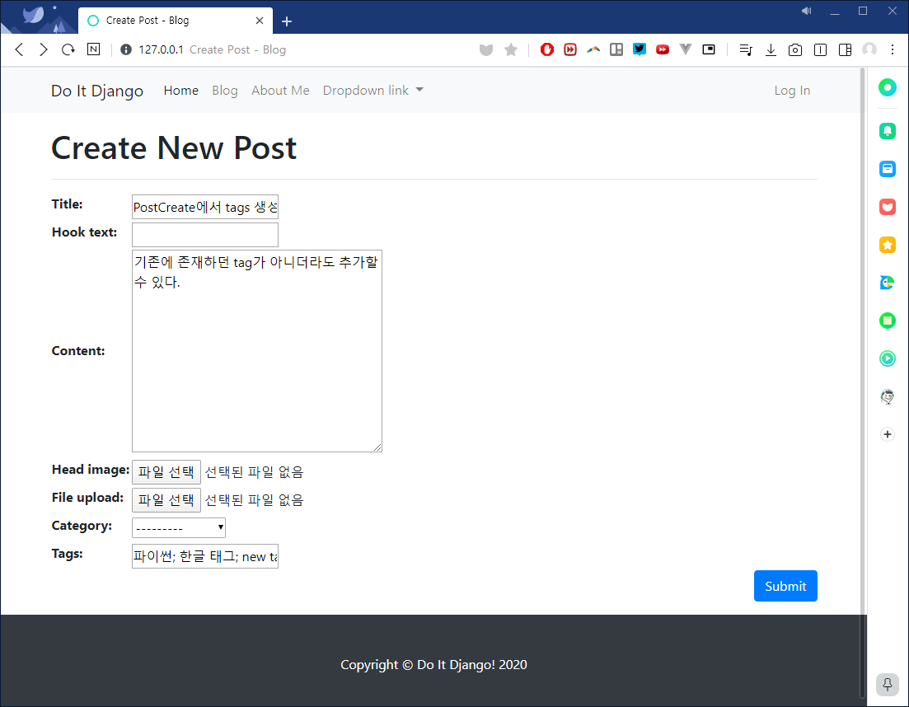
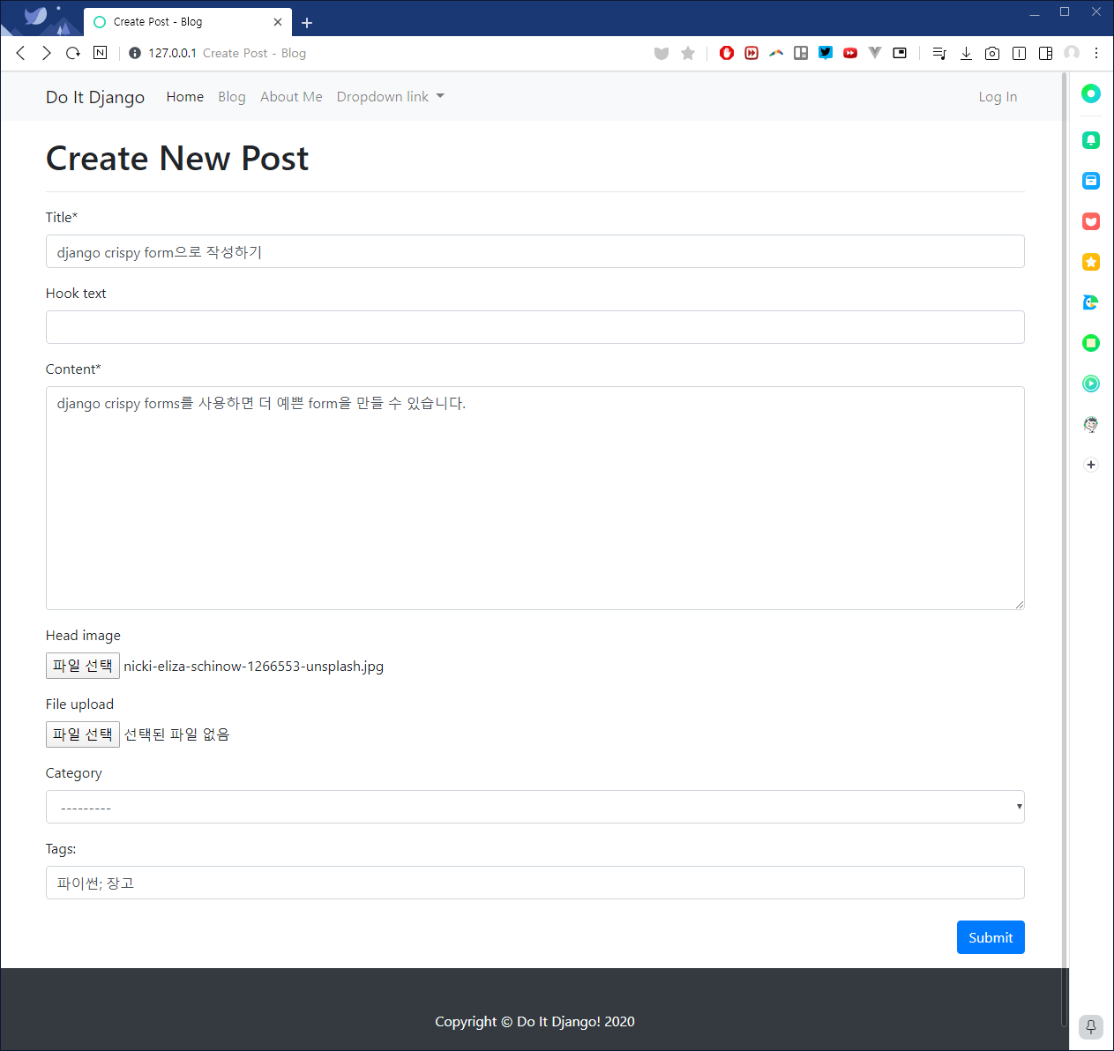
django-crispy-forms
BEFORE
AFTER
Django-crispy-forms로 부트스트랩이 적용된 모습

Slide 4
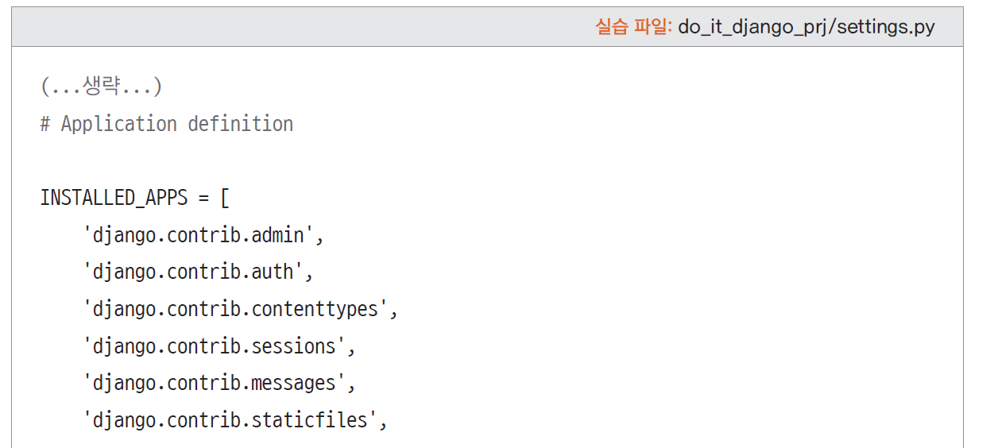
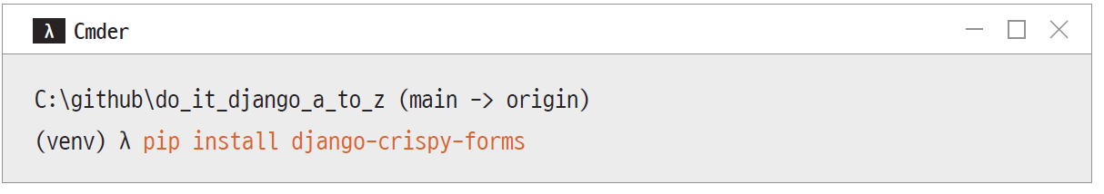
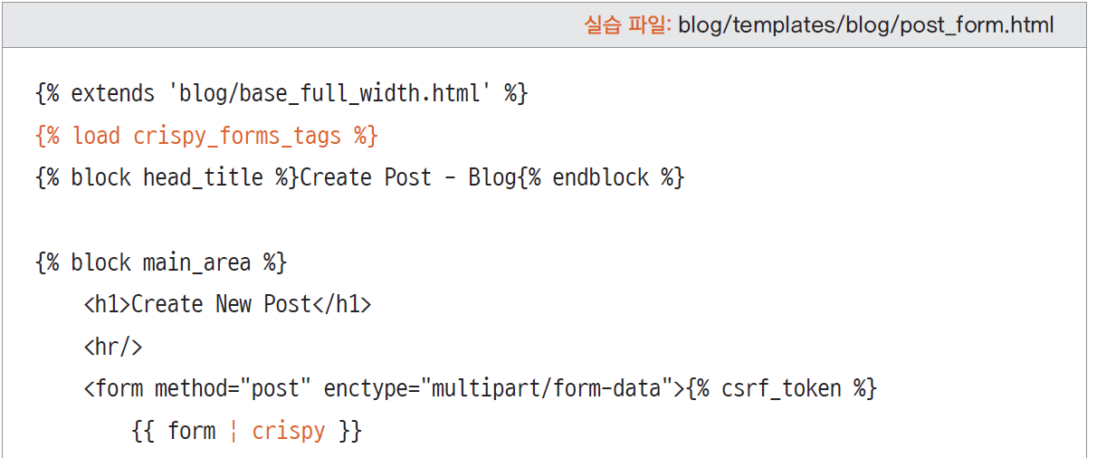
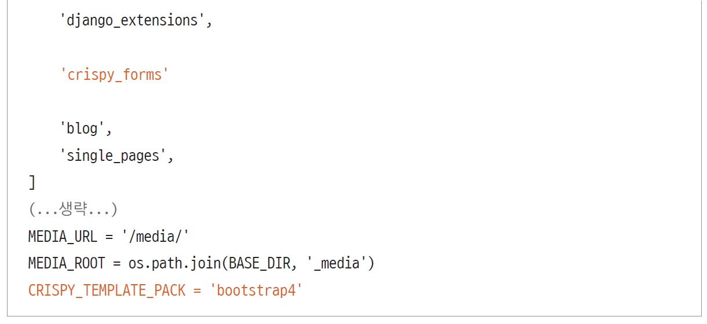
django-crispy-forms
pip install 외부라이브러리명
settings.py에 설치한 라이브러리 등록
필요한 라이브러리를 다운받아 설치
템플릿 파일 수정
Crispy_template_pack을 Bootstrap4 스타일로 적용하겠다고 명시

Slide 5
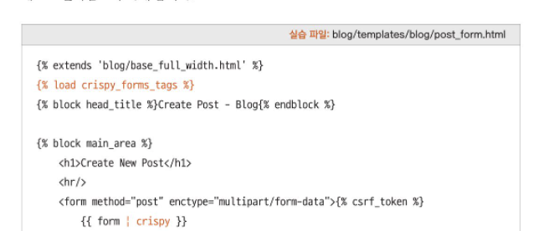
django-crispy-forms 적용하기

Slide 6
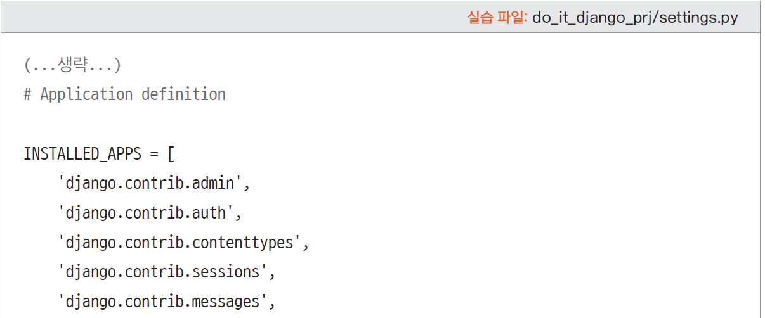
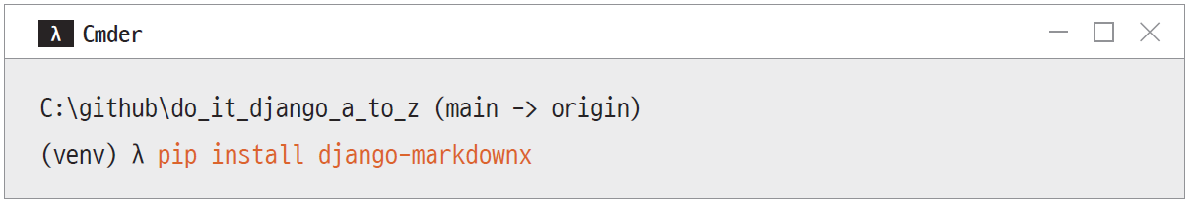
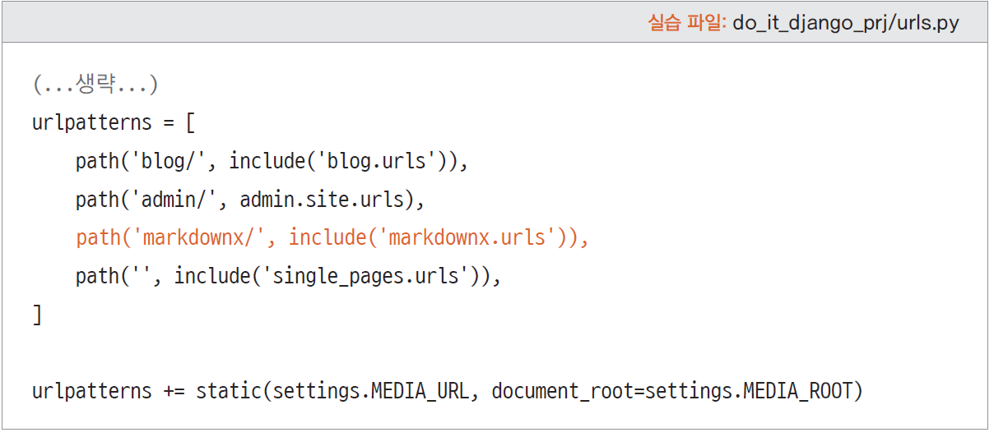
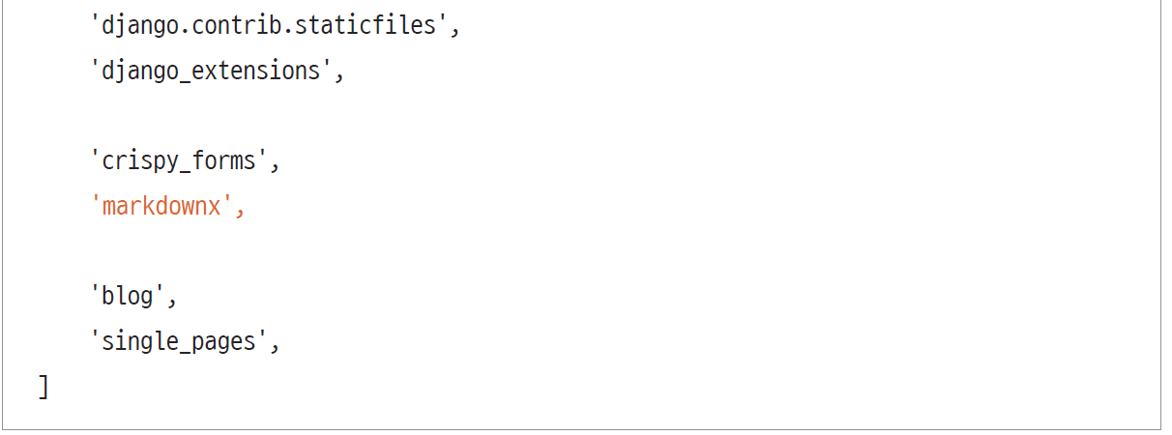
django-markdownx
pip install 외부라이브러리명
settings.py에 설치한 라이브러리 등록
필요한 라이브러리를 다운받아 설치
urls.py 파일 수정

Slide 7
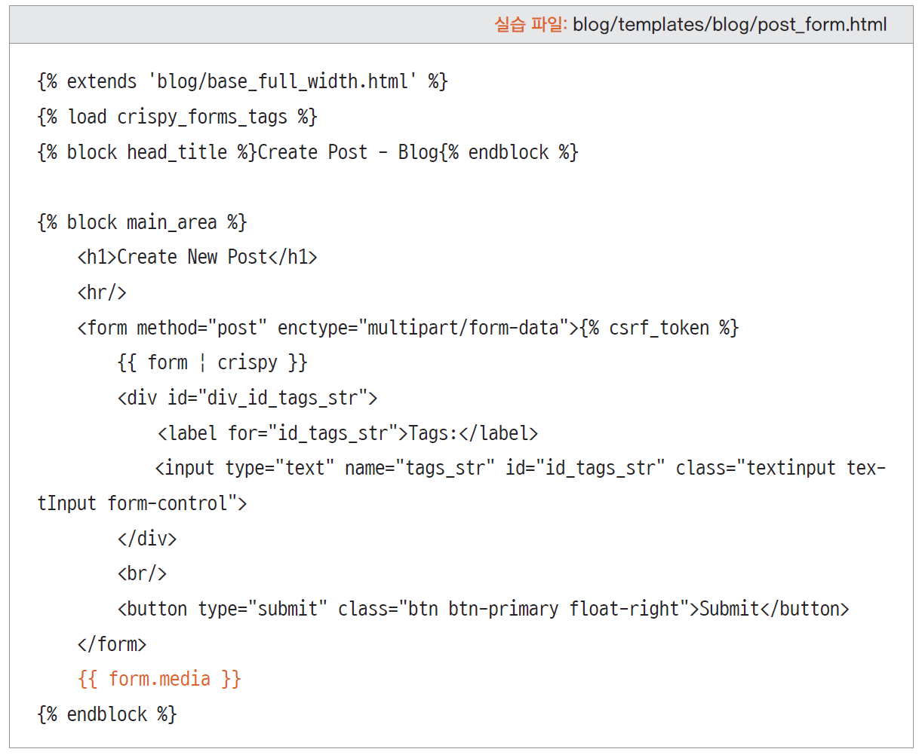
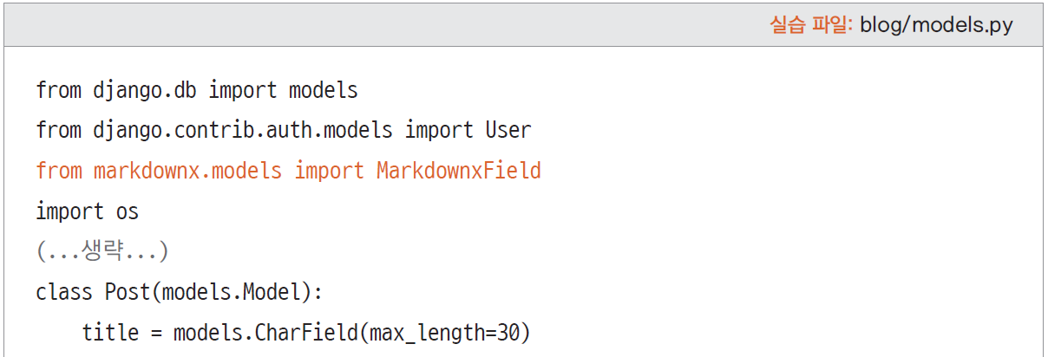
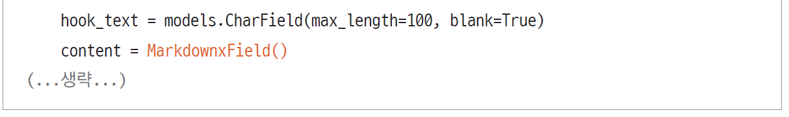
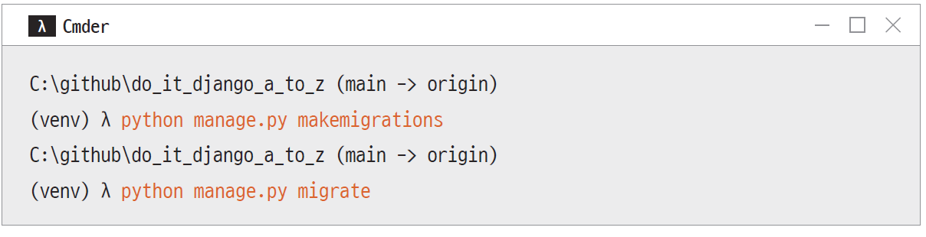
django-markdownx
models.py
Form에서 입력시 실시간으로 마크다운 보이도록 수정
TextField를 MarkdownxField로 수정
마이그레이션

Slide 8
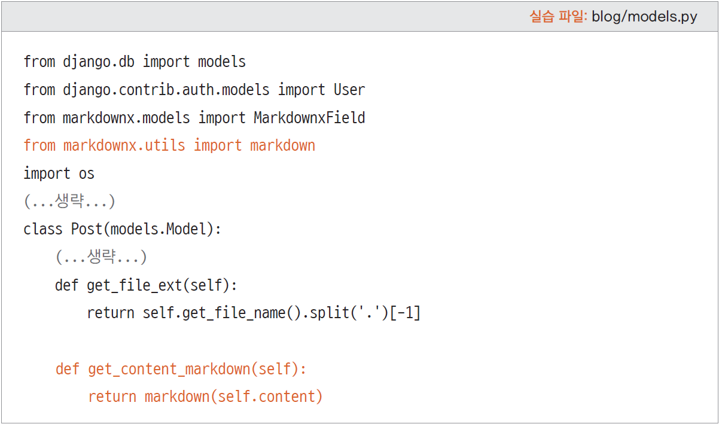
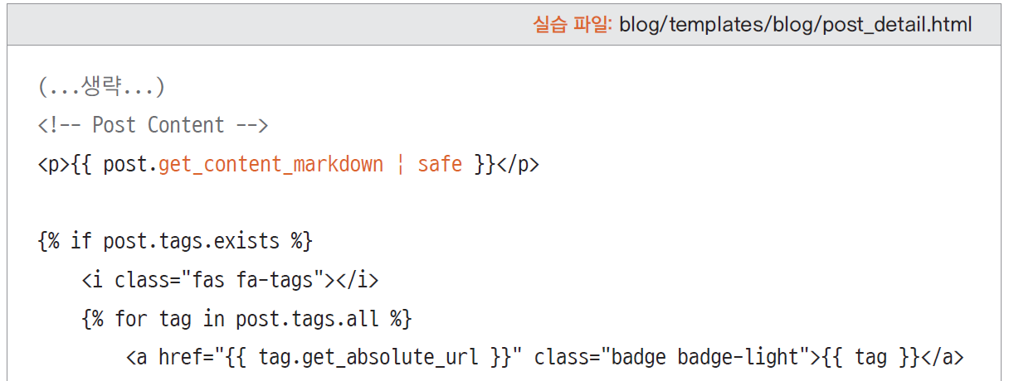
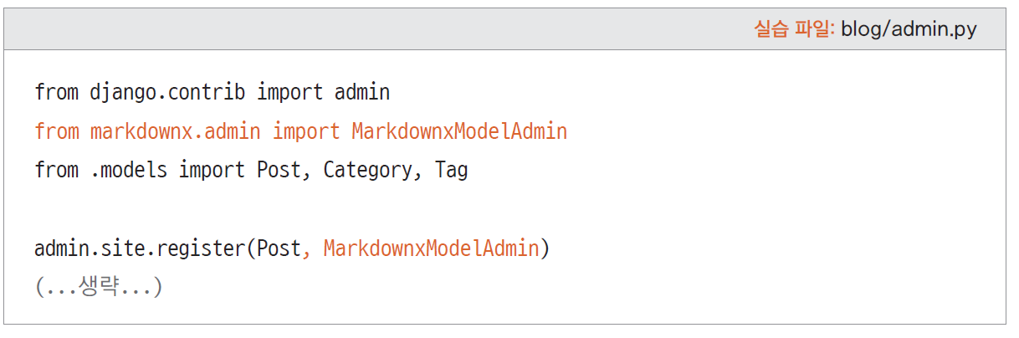
django-markdownx
models.py
템플릿에서 마크다운 렌더링
마크다운 렌더링을 위한 함수 생성
safe로 HTML 이스케이핑
admin 페이지에서 markdownx 사용 가능하도록 수정

Slide 9
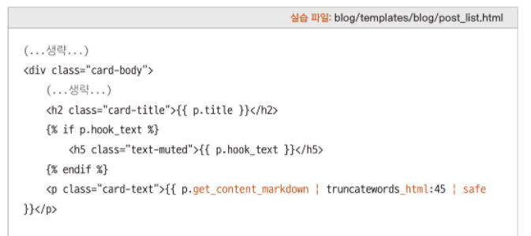
django-markdownx
목록 페이지도 수정하기

Slide 10

Form 구현하기
Comment form 만들기
FBV로 form 다루기

Slide 11
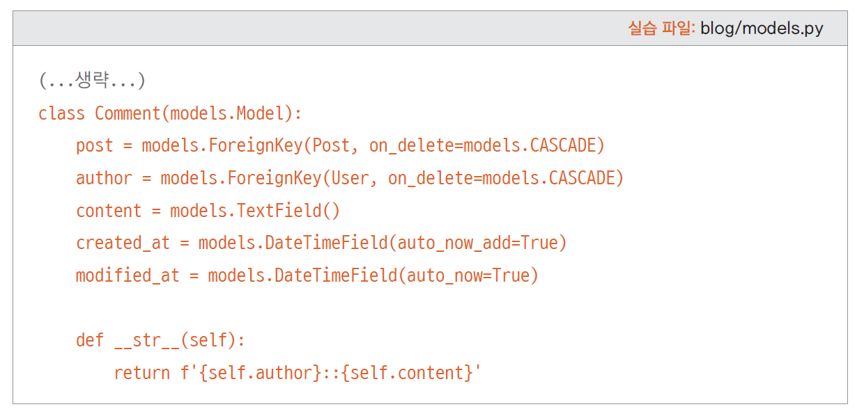
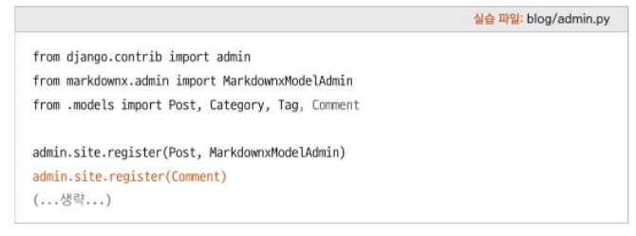
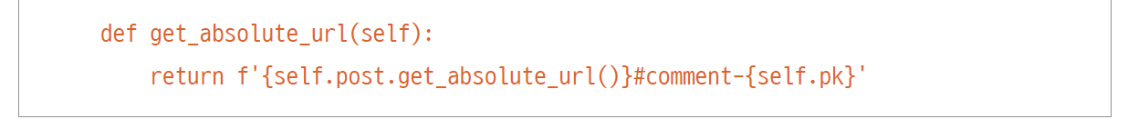
Comment 모델과 폼 구현하기
models.py

Slide 12
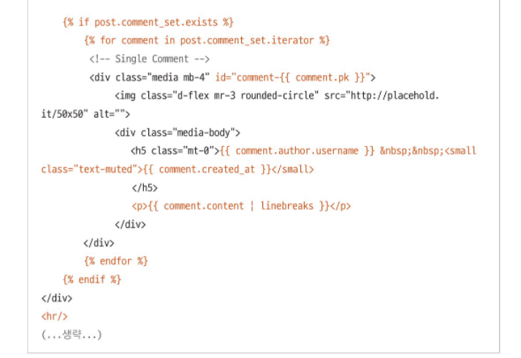
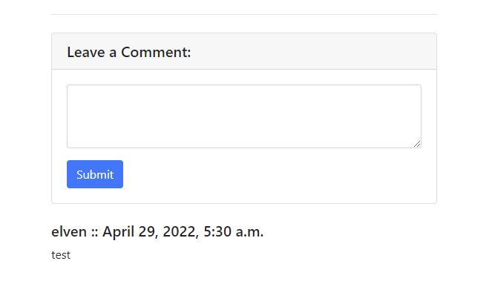
Comment 모델과 폼 구현하기
Post_detail.html

Slide 13
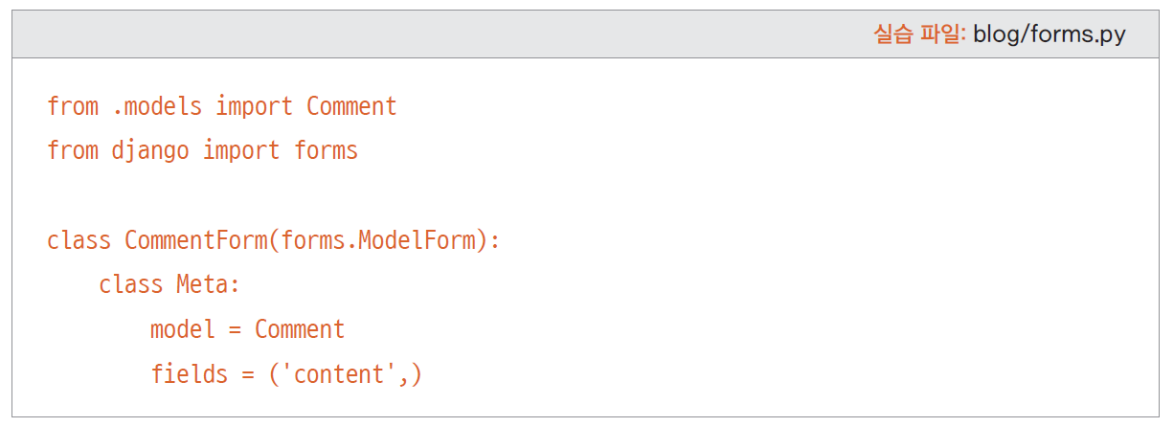
Comment 모델과 폼 구현하기
모델 기반 폼 만들기 (cf. PostCreate)
forms.py
여러 필드 중 form에 사용할 필드 명시

Slide 14
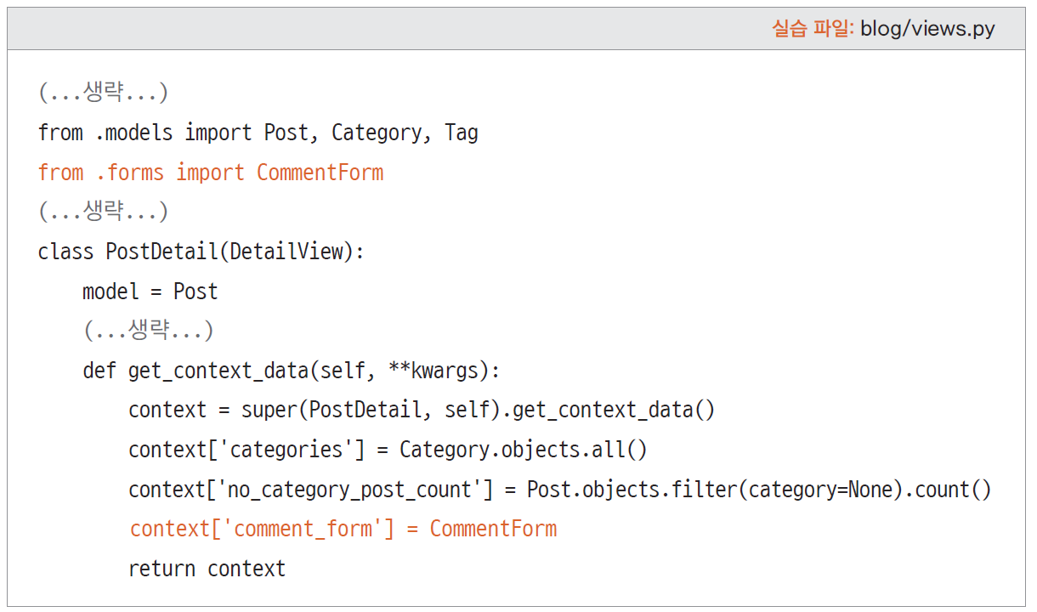
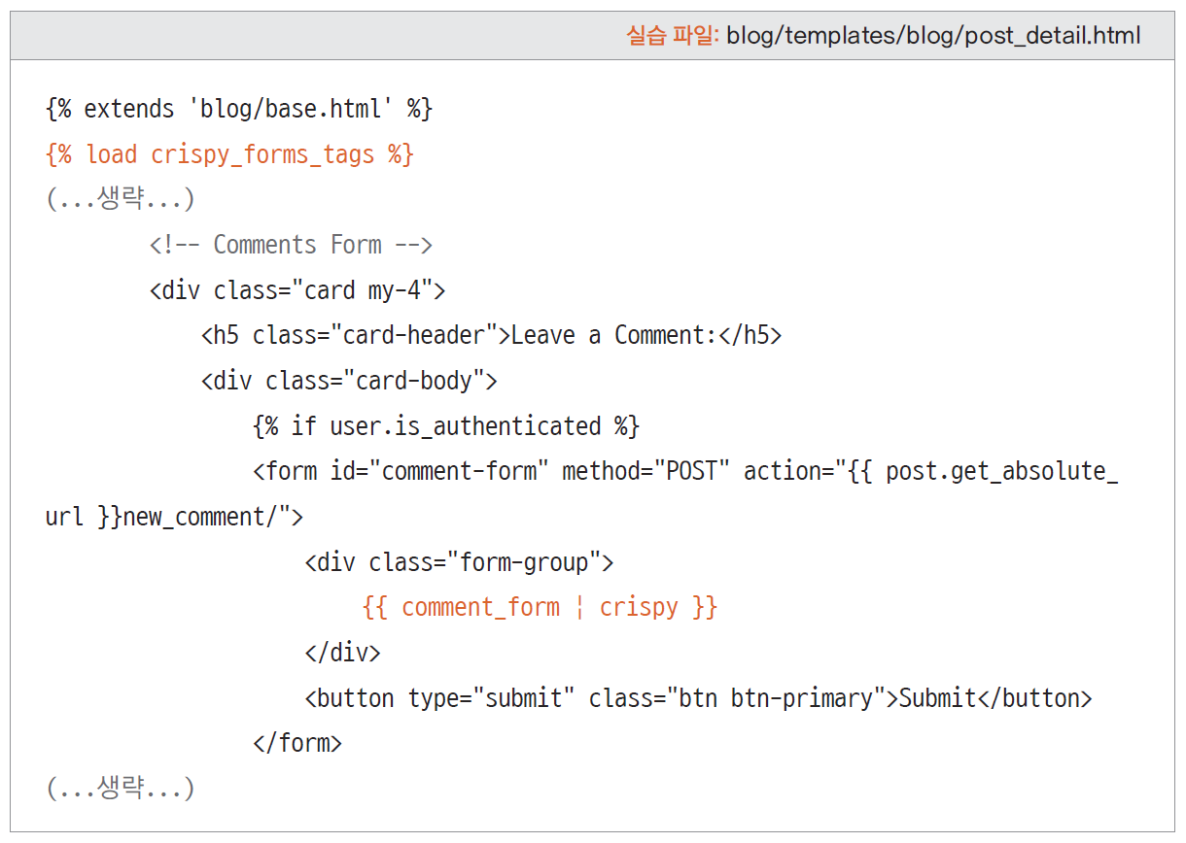
템플릿에 CommentForm 적용하기
views.py
post_detail.html
댓글 작성을 할 PostDetail 페이지에 CommentForm 내용 정의
Django-crispy-forms 디자인 적용

Slide 15
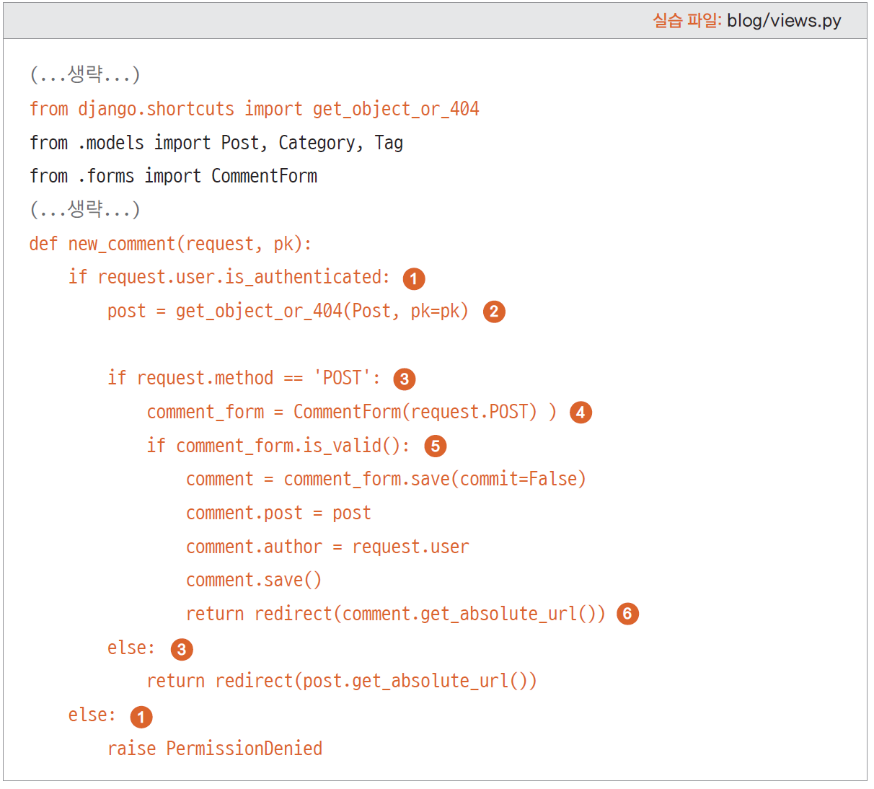
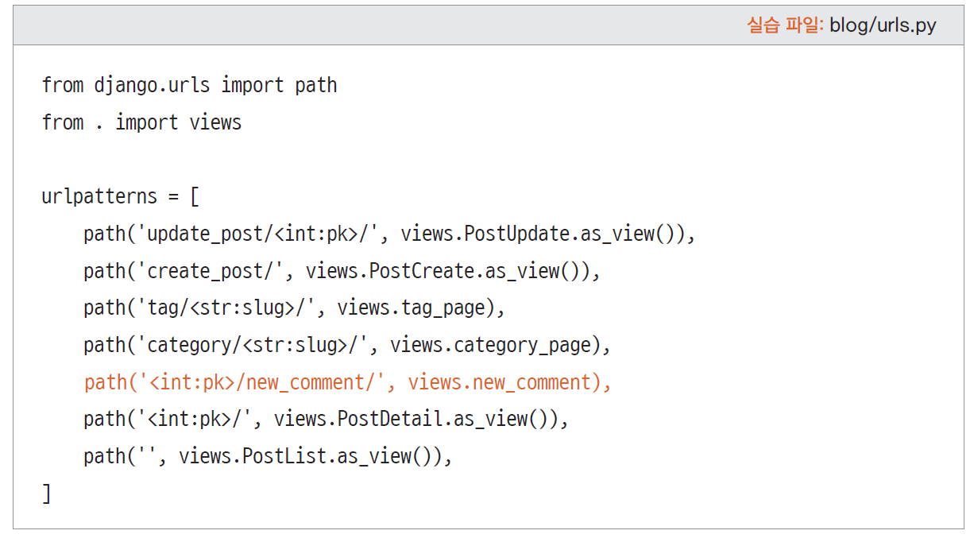
CommentForm으로 들어오는 내용 처리하기 (FBV)
urls.py
views.py
CommentForm 입력 결과가 들어올 URL 정의하기

Slide 16
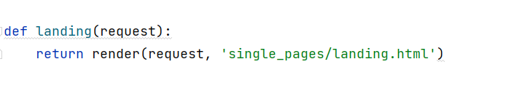
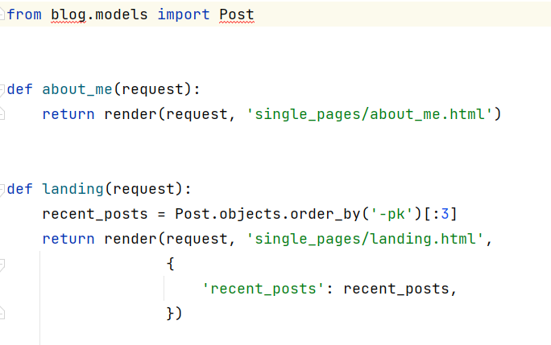
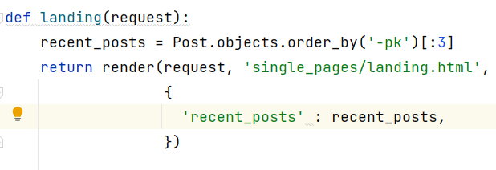
다른 앱에 접근하기
Single_pages 앱에서 blog앱의 내용에 접근하려면?
Single_pages/landing.html에서 블로그의 최신 글 셋이 보이도록 만들기
Context로 blog.post에서 추출한 글을 넘겨줍시다

Slide 17
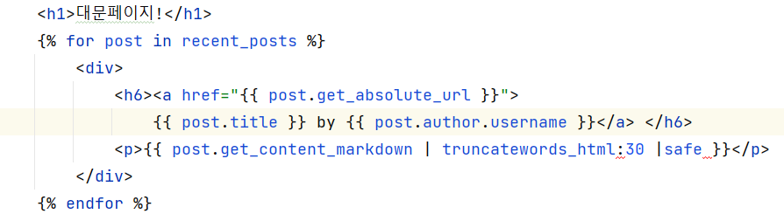
다른 앱에 접근하기
Single_pages/landing.html

